Slide 1
Государственное бюджетное учреждение дополнительного профессионального образования Самарской области «Сергиевский Ресурсный центр»
Использование результатов СПТ при реализации программы воспитания
Подготовила:
Старший методист ГБУ ДПО СО «Сергиевский РЦ»
Воропаева Ольга Геннадьевна

Slide 2
Организация профилактической работы в школе по результатам СПТ
начинается не после получения результатов, а гораздо раньше.
Схема профилактической работы выглядит примерно так:
Проведение тестирования (октябрь – ноябрь, все обучающиеся с 7 по 11 класс)
Качественный анализ результатов педагогом-психологом + классным руководителем
Проведение уточняющих тестов (при необходимости, теми методиками, которыми владеет педагог-психолог)
Выстраивание плана работы с классом / каждым обучающимся, которому необходима индивидуальная форма работы/
Выстраивание плана работы с родителями/законными представителями
Проведение профилактической работы

Slide 8
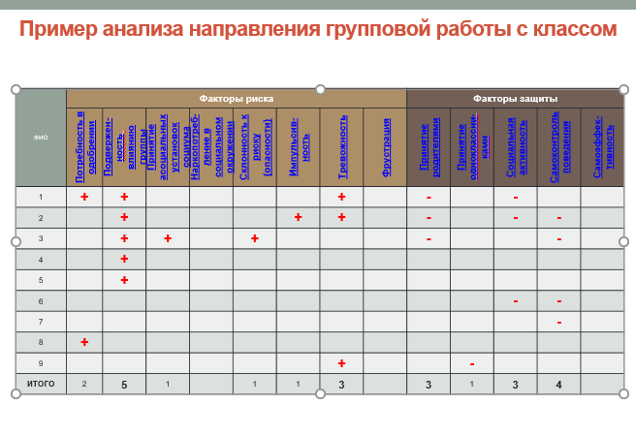
Подверженность влиянию группы
Тревожность

Slide 19
Волонтерство, Юнармия, РДДМ

Slide 20
Реестр программ

Slide 24
ВОСПИТАТЕЛЬНАЯ РАБОТА
В рамках программы воспитания
Традиционные российские духовно-нравственные ценности
Профессиональные пробы, в том числе в рамках проекта «Билет в будущее», в том числе виртуальные пробы и/или виртуальная выставка «Лаборатория будущего» на платформе проекта «Билет в будущее»
Патриотизм, гражданственность, служение
Отечеству и ответственность за его судьбу,
историческая память и преемствен- ность поколений, единство народов
Высокие
нравственные идеалы, приоритет духовного над
Жизнь, достоинство,
крепкая семья, созидательный
труд, коллективизм, взаимопомощь и взаимоуважение
материальным, гуманизм, милосердие, справедливость
Конкурсы профориентационной направленности
МОДУЛИ ПРОГРАММЫ ВОСПИТАНИЯ
Урочная деятельность
Классное руководство
Внеурочная деятельность
Самоуправление
Взаимодействие с родителями
Профориентация
Профориентационные каникулярные смены и пр.
Взаимодействие с родителями
Профориентация
Экскурсии в образовательные организации высшего образования и профессио-нальные образовательные организации, на производство (в т.ч. в рамках РДДМ, Юнармии, проекта «Россия - страна возможностей» и др.)
Основные
школьные дела
Основные
школьные дела
Предметно-пространственная среда
Внешкольные мероприятия
Профилактика и безопасность
Социальное партнерство
ДОПОЛНИТЕЛЬНЫЕ МОДУЛИ
Детские общественные объединения
Школьный музей
Школьный театр
Школьный спортивный клуб
Школьные медиа
Добровольческая деятельность
Дополнительное образование
Наставничество

Slide 25
Модули программы воспитания с 1 сентября 2023 года
1.Инвариантные
«Урочная деятельность» «Внеурочная деятельность» «Классное руководство» «Основные школьные дела» «Внешкольные мероприятия» «Самоуправление»
2. Вариативные
«Детские общественные объединения» «Профориентация» «Взаимодействие с родителями (законными представителями)» «Профилактика и безопасность» «Социальное партнёрство» «Организация предметно-пространственной среды»
3. По выбору образовательной организации
«Школьный музей , «Школьный театр», «Добровольческая деятельность (волонтёрство)» «Школьные медиа», «Школьный спортивный клуб» «Дополнительное образование» «Наставничество» и др.

Slide 26
Внести изменения в рабочие программы воспитания и календарные планы воспитательной работы с учетом обобщенных результатов организации по социально-психологическому тестированию

Slide 27
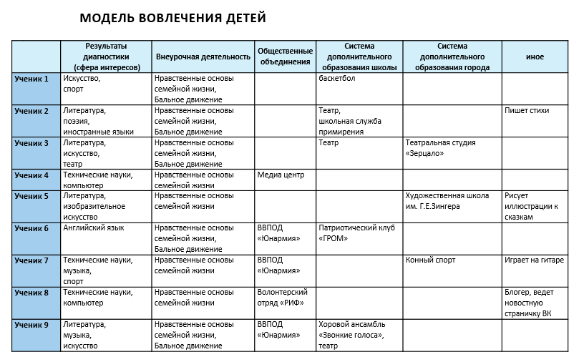

Slide 28
